Slide 1
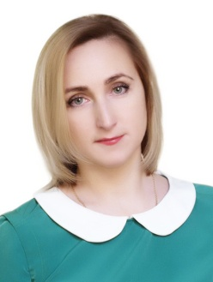
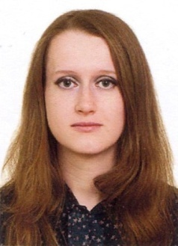
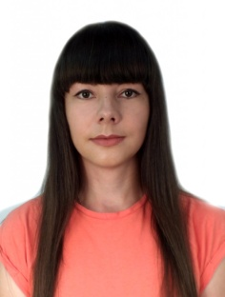
Сотрудники МБУ СШОР «Юность»
Зюкина Анна Сергеевна
Директор
Мастер спорта России по художественной гимнастике
Клекнер Елена Александровна
Заместитель директора по спортивной работе
Улезько Евгения Николаевна
Заместитель директора по спортивно-массовой работе
Судаков Артём Вадимович
Заместитель директора по хозяйственной части

Slide 2
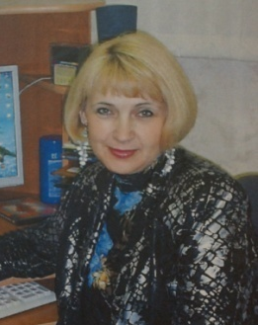
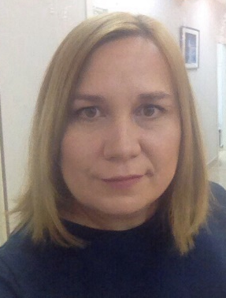
Курлаева Марина Михайловна
Главный бухгалтер
Королёва Анна Викторовна
Бухгалтер
Проклова Лидия Петровна
Экономист по бухгалтерскому учету и анализу хозяйственной деятельности
Отличник физической культуры и спорта
Склярова Анна Леонидовна
Специалист по кадрам

Slide 3
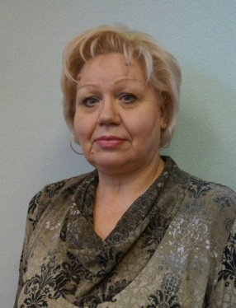
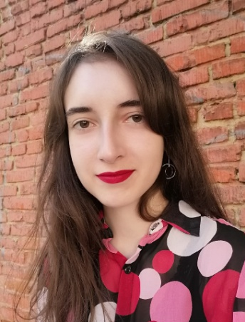
Бурвикова Ольга Александровна
Инструктор-методист
Отличник физической культуры и спорта
Папава Лияна Хвичаевна
Инструктор-методист
Зотова Влада Владимировна
Инструктор-методист

Slide 4
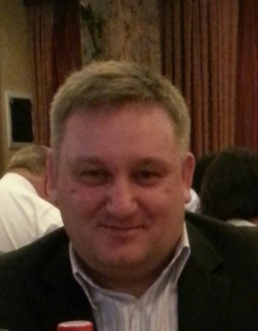
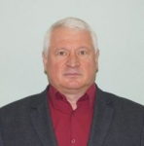
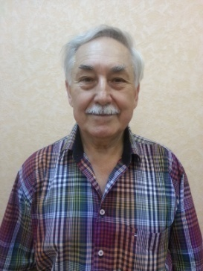
Кириллов Игорь Николаевич
Инструктор-методист
Киняшев Александр Валентинович
Администратор спортивного зала
Отличник физической культуры и спорта
Рыжаков Николай Алексеевич
Администратор спортивного зала

Slide 5
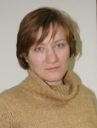
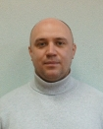
ТРЕНЕРСКИЙ СОСТАВ
САМБО
Артюшин Алексей Викторович
Квалификационная категория: высшая
Афонина Ирина Петровна
Квалификационная категория: высшая
Заслуженный мастер спорта России по дзюдо
Чемпионка и призёр чемпионатов России по самбо и дзюдо
Чемпионка Европы и мира по самбо
Борисенко Андрей Владимирович
Квалификационная категория: первая

Slide 6
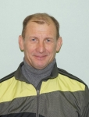
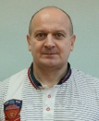
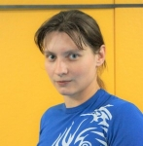
Бородаенко Владимир Николаевич
Квалификационная категория: высшая
Мастер спорта России по самбо
Заслуженный тренер России
Президент ТРОО «Федерация САМБО»
Власов Сергей Юрьевич
Квалификационная категория: высшая
Мастер спорта СССР по самбо
Неоднократный чемпион мира по самбо
Отличник физической культуры и спорта
Ворфоломеев Вадим Петрович
Квалификационная категория: высшая
Камнева Екатерина Анатольевна
Квалификационная категория: первая
Мастер спорта России по самбо

Slide 7
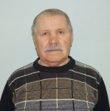
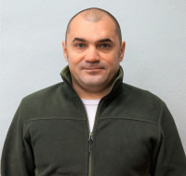
Ковях Николай Алексеевич
Квалификационная категория: первая
Заслуженный мастер спорта России по самбо
Чемпион Кубка мира по самбо
Чемпион России по самбо
Куприянов Николай Петрович
Отличник физической культуры и спорта
Лопин Николай Николаевич
Мастер спорта СССР по самбо
Савин Андрей Сергеевич
Квалификационная категория: первая
Мастер спорта России по самбо

Slide 8
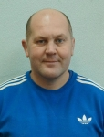
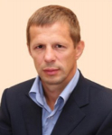
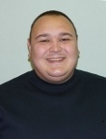
Самборский Сергей Владимирович
Квалификационная категория: высшая
Мастер спорта СССР по самбо
Заслуженный тренер России
Отличник физической культуры и спорта
Шишкин Дмитрий Владимирович
Заслуженный мастер спорта России по самбо
Многократный чемпион России по самбо
2-кратный чемпион мира по самбо среди молодёжи
Чемпион и призёр чемпионатов мира по самбо
Награждён медалью орденом за заслуги перед Отечеством II степени
ДЗЮДО
Двоеглазов Павел Вячеславович
Квалификационная категория: высшая

Slide 9
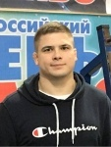
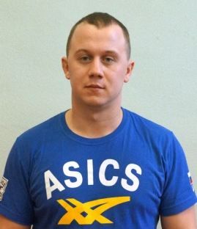
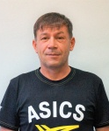
Федин Владимир Владимирович
Заслуженный мастер спорта России по дзюдо
Бронзовый призер Паралимпийских игр в Лондоне
Награждён медалью орденом за заслуги перед Отечеством II степени
ГРЕКО-РИМСКАЯ БОРЬБА
Асаулко Эрик Владимирович
Бизин Сергей Васильевич
Квалификационная категория: высшая

Slide 10
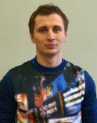
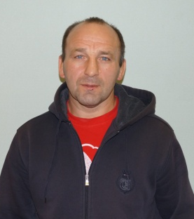
Булатуков Эдуард Артурович
Сергеев Александр Григорьевич
Квалификационная категория: высшая
Мастер спорта СССР по вольной борьбе
Мастер спорта международного класса по греко-римской борьбе
Писакин Александр Кимович
Мастер спорта международного класса по греко-римской борьбе
Президент РОО «Федерация спортивной борьбы Тульской области»
Четырехкратный чемпион СССР
Двукратный чемпион мира среди ветеранов

Slide 11
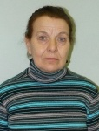
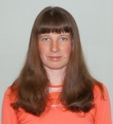
ВОЛЬНАЯ БОРЬБА
Морозов Владимир Геннадьевич
Квалификационная категория: высшая
Мастер спорта России по вольной борьбе
СПОРТИВНОЕ ОРИЕНТИРОВАНИЕ
Овсянникова Тамара Дмитриевна
Квалификационная категория: высшая
Мастер спорта СССР по спортивному ориентированию
Отличник физической культуры и спорта
Неоднократная чемпионка мира по спортивному ориентированию среди ветеранов
Павлова Мария Александровна
Квалификационная категория: высшая
Мастер спорта России по спортивному ориентированию

Slide 12
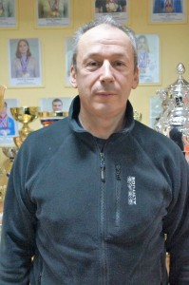
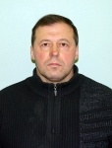
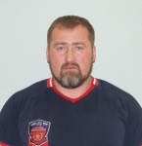
Порхун Вадим Владимирович
Квалификационная категория: высшая
Мастер спорта СССР по спортивному ориентированию
ПАУЭРЛИФТИНГ
Бухаров Юрий Васильевич
Квалификационная категория: первая
Мастер спорта России по тяжелой атлетике
Ендураев Андрей Евгеньевич
Квалификационная категория: первая
Мастер спорта России по пауэрлифтингу

Slide 13
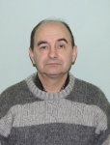
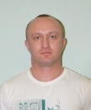
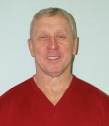
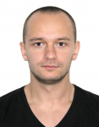
Жихарев Игорь Васильевич
Квалификационная категория: высшая
Мастер спорта СССР по тяжелой атлетике
Отличник физической культуры и спорта
Ивегеш Александр Викторович
Квалификационная категория: высшая
Спортивный судья всероссийской категории
И.о. председателя ОО ТО «Федерация пауэрлифтинга»
Казанцев Николай Анатольевич
Квалификационная категория: высшая
Мастер спорта России по пауэрлифтингу
Мастер спорта СССР по тяжелой атлетике
Заслуженный тренер РСФСР
Мошаров Никита Евгеньевич
Квалификационная категория: высшая
Мастер спорта международного класса по армлифтингу
Чемпион мира и Европы по армлифтингу

Slide 14
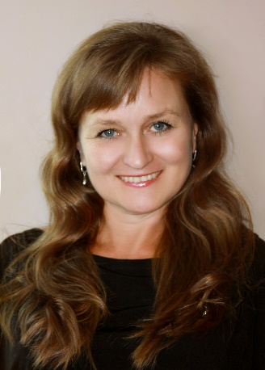
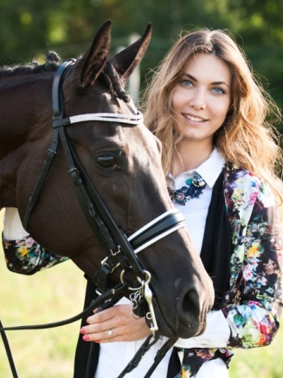
КОННЫЙ СПОРТ
Кузнецова Наталья Юрьевна
Писарчук Ирина Викторовна
НАСТОЛЬНЫЙ ТЕННИС
Потыльчак Ирина Викторовна
Квалификационная категория: высшая
Мастер спорта СССР по настольному теннису
Отличник физической культуры и спорта
Президент РOO «Федерация настольного тенниса» Тульской области

Slide 15
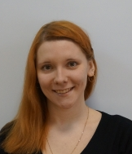
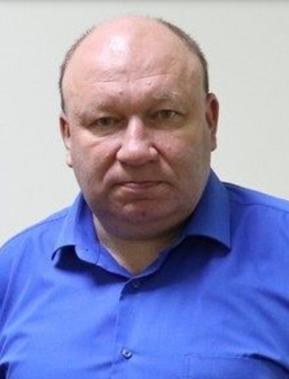
ШАХМАТЫ
Борзова Виктория Вячеславовна
Бирюков Илья Николаевич
Международный арбитр и международный мастер FIDE
Голубев Евгений Викторович

Slide 16
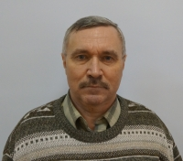
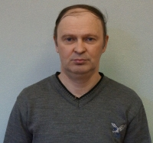
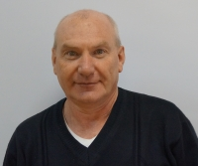
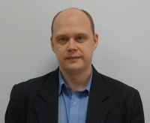
Козлов Михаил Петрович
Квалификационная категория: высшая
Мастер FIDE
Кривобоков Сергей Александрович
Манаенков Владимир Николаевич
Квалификационная категория: высшая
Международный мастер ИКЧФ (Международная федерация шахматной игры по переписке)
Отличник физической культуры и спорта
Трубицын Иван Сергеевич
Мастер FIDE

Slide 17
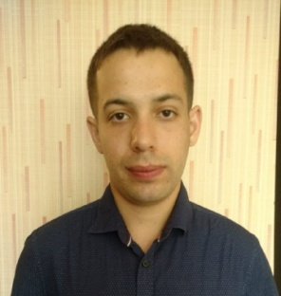
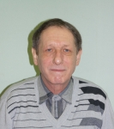
ШАШКИ
Гетманский Григорий Эдуардович
Мастер спорта России по шашкам
Призёр международных и Всероссийских соревнований по шашкам
Оксман Борис Моисеевич
Квалификационная категория: высшая
Мастер спорта СССР по шашкам
Заслуженный тренер России
Награждён почётным знаком «За заслуги в развитии физической культуры и спорта»
Хохлов Юрий Анатольевич
Квалификационная категория: высшая

